Slide 1
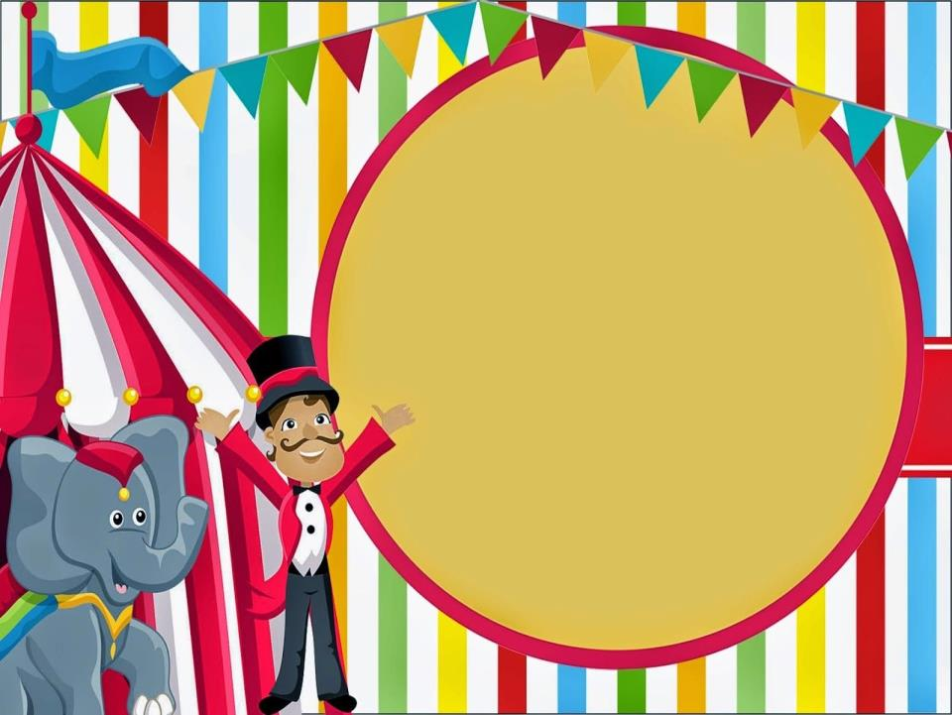
Проект «Цирк»
в подготовительной
к школе группе
Подготовили воспитатели:
Терещенко С.И., Меньшикова Т.А
инструктор по физо Хомякова Е.А
Музыкальный руководитель
Зяблицева В.С.

Slide 2
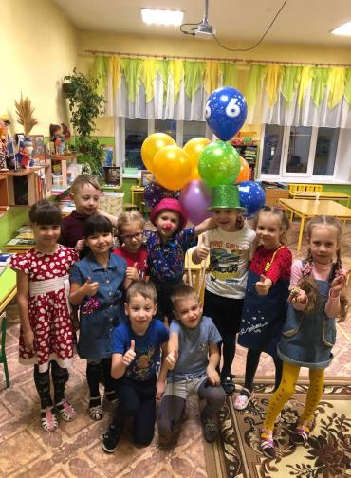
Проект «Все любят цирк!»
для детей старшего дошкольного возраста
Вид: информационно- творческо – игровой
Длительность проекта: среднесрочный /1 месяц/ (с 20.01.2020г – 14.02.2020г)
Участники: дети подготовительной группы, воспитатели, музыкальный руководитель, инструктор по физической культуре, помощник воспитателя, родители.
Интеграция образовательных областей:
• Познавательное развитие.
• Речевое развитие.
• Художественно-эстетическое развитие.
• Социально-коммуникативное развитие.
• Физическое развитие.

Slide 3
Цель:
Подарить детям праздник. Дать возможность творческой реализации каждому ребенку.
Задачи:
-Расширение и систематизирование знаний детей о цирке как об одном из видов творческой и профессиональной деятельности человека.
- Обучение упражнениям с предметами (гимнастические ленты, мячи, обручи, гантели, иллюзионные предметы).
-Развитие творческой самостоятельности детей в создании художественного образа.
-Развитие памяти, мышления, воображения, эмоциональной отзывчивости, координации движений.
- Вовлечение родителей в воспитательно-образовательный процесс детского творчества, развитие совместной деятельности детей и родителей.

Slide 4
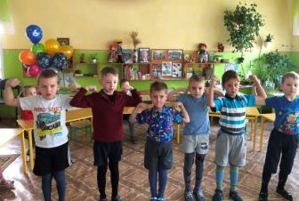
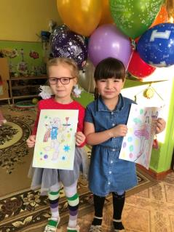
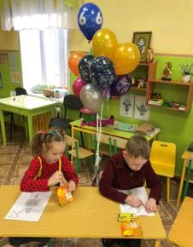
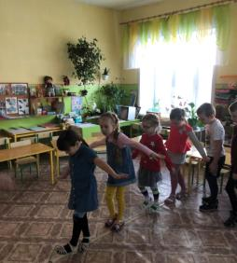
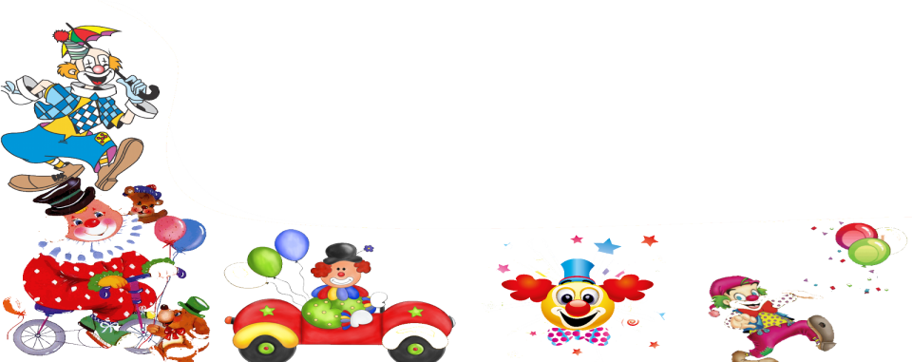
НОД ФЦКМ
«Путешествие в страну цирка»
Цель: Ознакомление детей с профессиями артистов цирка

Slide 5
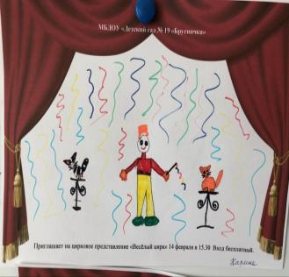
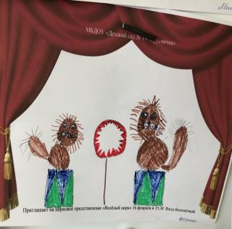
НОД рисование «Цирковая афиша»
Цель: овладение умениями отражать в рисунке фигуру человека, животного в движении.

Slide 6
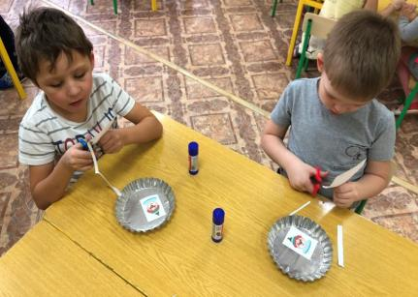
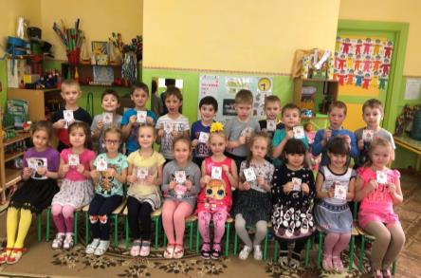
НОД аппликация «Билеты в цирк»

Slide 7
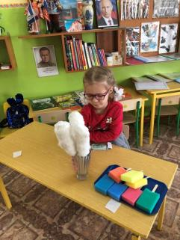
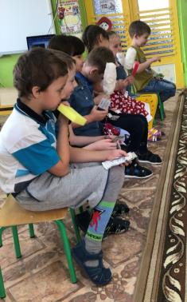
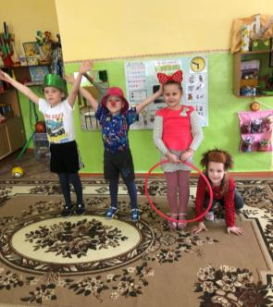
Сюжетно – ролевая игра «Цирк»

Slide 8
Спортивный досуг «Большое цирковое представление».
В ходе проекта, дети разучили на физкультурных и музыкальных занятиях: Музыкально-ритмические движения: «Зайчишки», «Цирковые лошадки», «Цирковые собачки»;
Стихи с движениями: «На арене цирка» (О. Александрова)
Дыхательные упражнения: «Лев», «
(по М. Лазареву) ;
Креативная гимнастика: «Мы весёлые мартышки«;
Фонопедическое упражнение "Что случилось?"(по методу В. Емельянова);
Музыкально-дидактическая игра "Гармошка-говорушка".

Slide 9
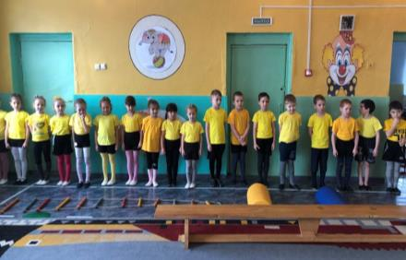
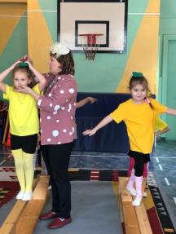
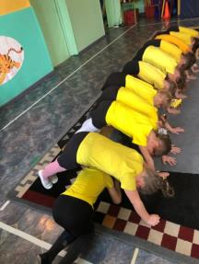
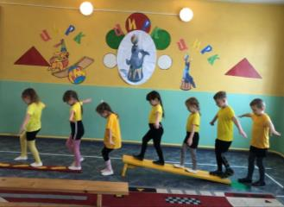
Спортивный досуг «Большое цирковое представление».
«Гимнасты»
«Цирковые собачки»

Slide 10
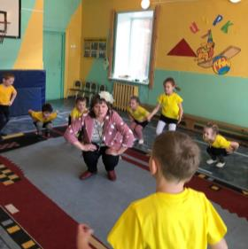
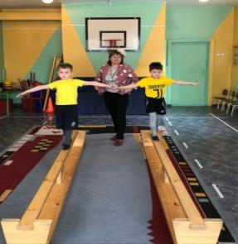
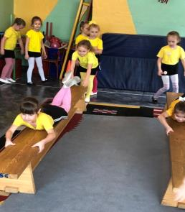
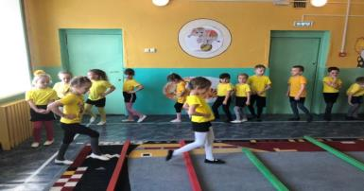
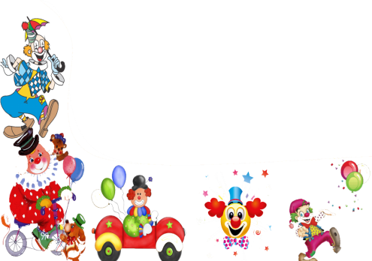
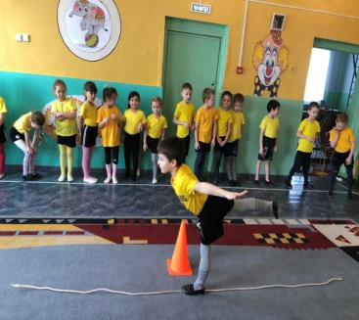
Креативная гимнастика:
«Мы весёлые мартышки»
«Дрессированные Тюлени»
«Цирковые лошадки»
«Канатаходцы»

Slide 11
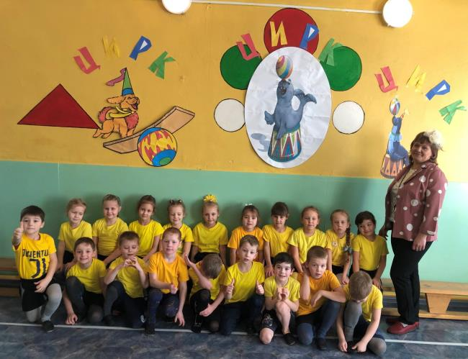
Все артисты, уставшие. Но довольные.

Slide 12
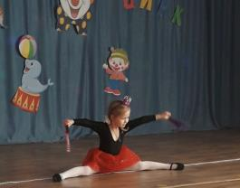
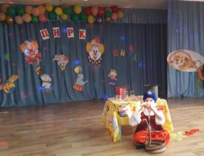
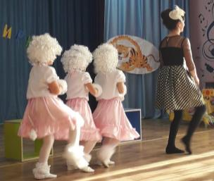
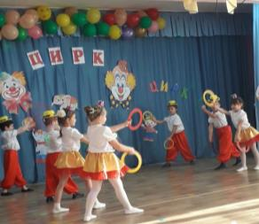
Итоговое мероприятие «Веселый цирк»
Цирковой номер «Канатаходки»
«Факир – фокусник»
«Дрессированные собачки»
Жонглёры

Slide 13
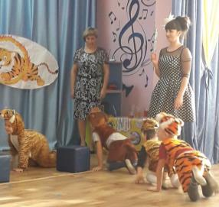
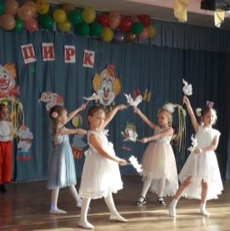
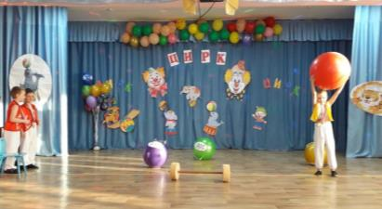
«Дрессированные львы»
Танец с голубями
На арене «Силачи»

Slide 14
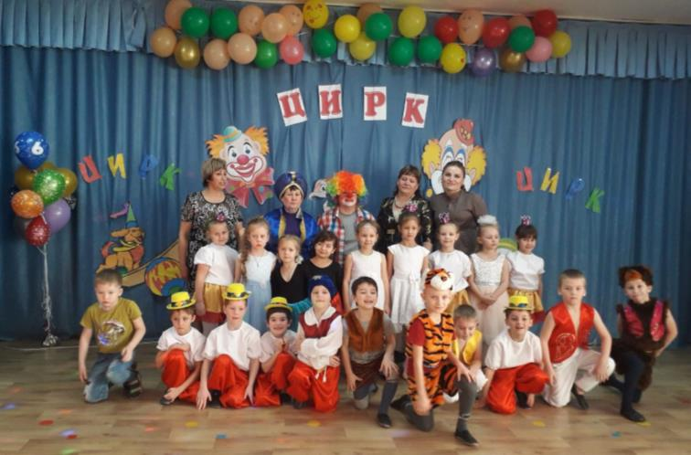
Участники циркового представления: дети и воспитатели подготовительной группа «Солнышко»; муз. Руководитель, инструктор по физической культуре.

